Slide 1

Основы программирования на C#
Занятие №12. Windows Forms

Slide 2
Литература
TODO

Slide 3
Материалы для обучения
https://github.com/bazile/Training Презентации и примеры кода используемые во время занятия
http://belhard.nullptr.ru/ Книги, примеры к ним и другие полезные файлы.

Slide 4
WPF vs Windows Forms
WPF не заменяет, а дополняет Windows Forms
Windows Store приложения для Windows 8.x пишутся с использованием WPF
Технология WPF более сложная в освоении, но дающая больше встроенных инструментов для правильной организации приложений

Slide 5
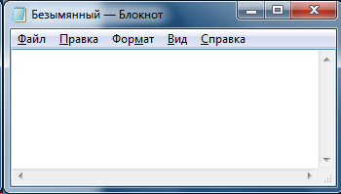
Система координат

Slide 6
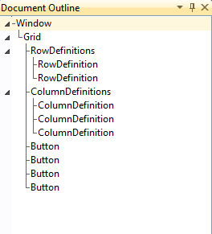
Document Outline
Для упрощения работы с «деревом» элементов управления в Visual Studio есть окно Document Outline. Вывести его можно из меню View -> Other Windows -> Document Outline. Окно показывает элементы текущей формы в виде дерева. Выбор элемента в дереве выбирает его в визуальном дизайнере и окне свойств.

Slide 7
Имена событий
Окончание -ed (FormClosed, DefaultItemChanged, ItemRemoved и т.п.): событие генерируется после указанного действия.
Окончание –ing (FormClosing, Validating, Opening и т.п.): событие генерируется в момент указанного действия. Иногда дается возможность отмены.
BeforeSmth (BeforeCollapse, BeforeExpand, BeforeLabelEdit и т.п.): событие генерируется до указанного действия.
AfterSmth (AfterCollapse, AfterExpand, AfterLabelEdit и т.п.): событие генерируется после указанного действия.
Begin (BeginDrag, CellBeginEdit, ResizeBegin и т.п.)
End (EndDrag, CellEndEdit, ResizeEnd и т.п.)
MouseXXX: события связанные с мышью
KeyXXX: события связанные с клавиатурой
Другие

Slide 8
Метод InitializeComponent
Метод InitializeComponent используется дизайнером Visual Studio.
Не меняйте этот метод
Не удаляйте вызов InitializeComponent из конструктора формы
Пишите свой код инициализации после InitializeComponent

Slide 9
Окно «Properties»
(Name)
GenerateMember
Modifiers

Slide 10
Префиксы имен
btn – Button
cb – CheckBox
dgv – DataGridView
gbox - GroupBox
lbl – Label
lnk – LinkLabel
lv – ListView
pb – PictureBox
prgs - ProgressBar
rb - RadioButton
tb – TextBox
tv - TreeView

Slide 11
Форма: Последовательность событий при создании
Конструктор
Событие HandleCreated
Событие Load
Событие Activated
Событие Shown

Slide 12
Ввод данных
TextBox: однострочный текст, пароль, многострочный текст
MaskedTextBox
RichTextBox: многострочный текст с форматированием
ComboBox
NumericUpDown
DomainUpDown
DateTimePicker
MonthCalendar

Slide 13
Контейнеры
Panel
GroupBox
SplitContainer
TabControl
FlowLayoutPanel
TableLayoutPanel

Slide 14
Статический текст
Label
LinkLabel

Slide 15
Элементы UI
MenuStrip: главное меню
ContextMenuStrip: контекстное меню
StatusStrip: строка статуса

Slide 16
Стандартные диалоги
Файлы/папки:
OpenFileDialog
SaveFileDialog
FolderBrowserDialog
Печать:
PrintDialog
PageSetupDialog

Slide 17
Паралельное выполнение
BackgroundWorker
Timer

Slide 18
Полезные библиотеки

Slide 19
Элементы управления
FastColoredTextBox: textbox с подсветкой синтаксиса https://www.nuget.org/packages/FCTB/

Slide 20
Полезные инструменты

Slide 21
Inspect
Входит в Windows SDK
https://msdn.microsoft.com/en-us/library/dd318521(v=vs.85).aspx

